Slide 1

ЗАВИСИМОСТЬ ПРОНИЦАЕМОСТИ ОТ НАПРЯЖЕНИЙ В РЕГУЛЯРНО-БЛОЧНЫХ ГЕОСРЕДАХ С КОНТРАСТНЫМИ ФИЛЬТРАЦИОННЫМИ СВОЙСТВАМИ ПО ДАННЫМ ЛАБОРАТОРНЫХ ИСПЫТАНИЙ
Л. А. Назаров , Л. А. Назарова
Институт горного дела им. Н.А.Чинакала СО РАН, Новосибирск
VIII Международная конференция "Триггерные эффекты в геосистемах",
ИДГ РАН, г. Коломна, 19-21 мая 2026 г.

Slide 2
СОДЕРЖАНИЕ
1. Мотивация.
2. Стационарное движение жидкости в регулярно-слоистой среде.
3. Экспериментальное определение зависимости проницаемости интерфейсных границ от нормальных напряжений при стационарной фильтрации газа в регулярно-слоистом геоматериале.
3.1. Определение уравнений состояния интерфейсных границ при
нормальном сжатии слоистых образцов.
3.2. Стационарные фильтрационные испытания.
3.3. Интерпретация данных экспериментов.
4. Заключение.

Slide 3
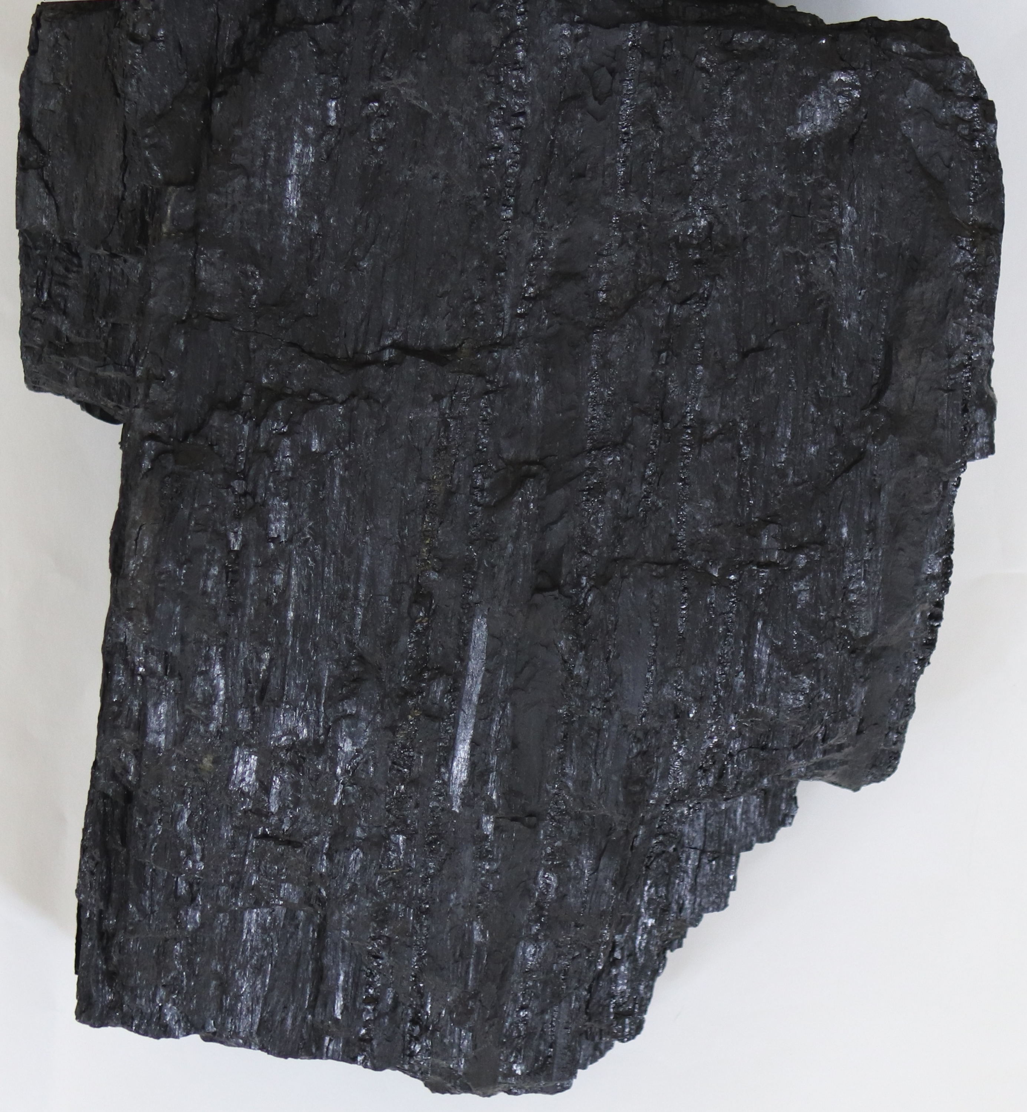
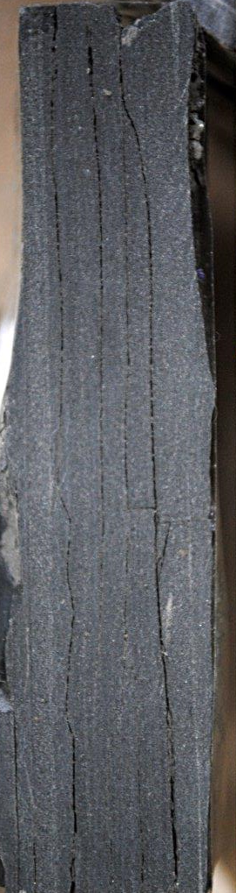
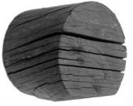
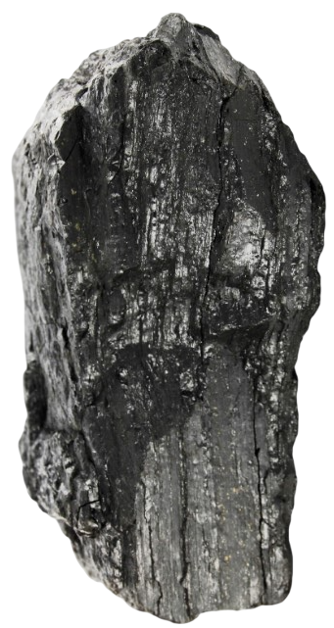
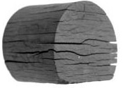
1. Мотивация
РЕГУЛЯРНО-СЛОИСТАЯ СТРУКТУРА ГОРНЫХ ПОРОД
Песчаник
Северо-Кальчинское
нефтяное месторождение
Песчаник экстрагированный
Салымское нефтяное месторождение
Каменный уголь

Slide 4

1. Мотивация
Многие угольные пласты и коллекторы нефтяных месторождений имеют регулярно-слоистую структуру, что обусловливает анизотропию механических и фильтрационных свойств пород.
Есть много исследований (и теоретических, и экспериментальных) свойств сред и горных пород, когда поток флюида движется параллельно слоистости.
Вот, например, известная формула: зависимость проницаемости k тонкого слоя (трещины) от раскрытия h
Публикации
Кашников Ю.А., Шустов Д.В., Якимов С.Ю. Учет геомеханического состояния трещинно-порового коллектора при гидродинамическом моделировании. Записки Горного института. 2025. Т. 271. № 16217.
Sone H., Zoback M.D. Mechanical properties of shale-gas reservoir rocks. Part 2: Ductile creep, brittle strength, and their relation to the elastic modulus. Geophysics. 2013. Vol. 78. No5. P. D393-D402.
Работ, связанных с исследованием геосред при движении флюидов поперек напластования, очень мало.
В них, как правило, не рассматриваются свойства интерфейсных промежутков.
Публикации
Экспериментальные (in situ)
Вилькина М.В., Никуленков А.М., Румынин В.Г. Изучение фильтрационной неоднородности кембрийских глин при обосновании окончательной изоляции токсичных отходов. Геоэкология, инженерная геология, гидрогеология, геокриология. 2022. № 3. С. 57–68.
Bjørnara T.I., Skurtveit E., Michie E.A.H., Smith S.A. Characterizing along- and across-fault flu-id-flow properties for assessing flow rates and overburden fluid migration along faults: a case study from the North Sea. Petroleum Geoscience. 2023. V.29.
Теоретические
А.Б. Мазо, Е.И. Калинин, Д.В. Булыгин. Моделирование двухфазной фильтрации в окрестности тектонического разлома нефтяного пласта. Георесурсы. 2013. 3(53). С. 14-16.
Каюмов Ш. Математическое моделирование задачи теории фильтрации со свободными границами. ТГТУ. Ташкент. 2017. 274 с.
$$k=h^{2}/8$$

Slide 5
2. Стационарное движение жидкости
в регулярно-слоистой среде

Slide 6
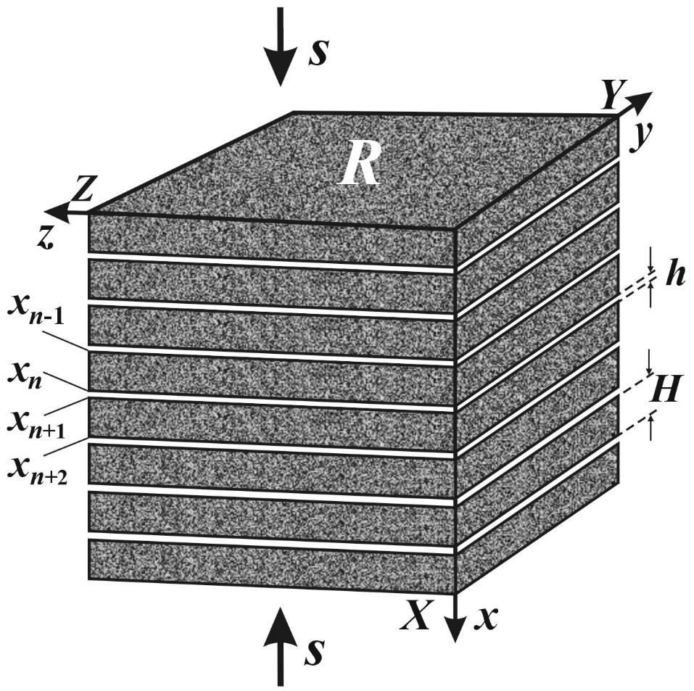
2. Стационарное движение жидкости в регулярно-слоистой среде
Закон сохранения массы
Закон Дарси
Уравнение состояния
k_{J} – проницаемость нарушений
k_{L} – проницаемость слоя
p_{a} – атмосферное давление
g = 1 – газ
g = 0 – жидкость
s – внешнее нормальное напряжение
p – давление
V – скорость
 – пористость
μ – вязкость
ρ – плотность

Slide 7

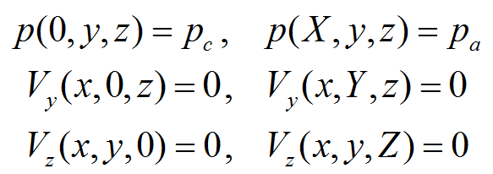
2. Стационарное движение жидкости в регулярно-слоистой среде
,
,
Граничные условия на ∂R
p_{с} – «входное» давление
X = NH
N – число слоев
Условия сопряжения
на внутренних (интерфейсных) границах
Равенство расходов
Непрерывность давления: p_{n} = p(x_{n} ,y,z) = p(x_{n+1} ,y,z) = p_{n+1}

Slide 8
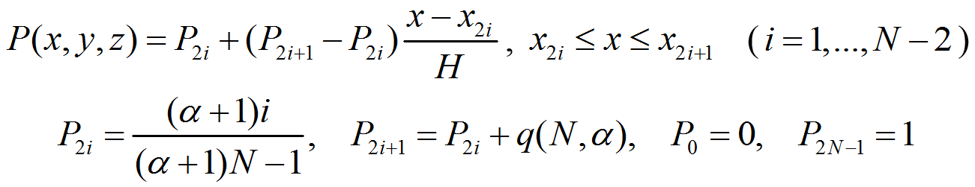
2. Стационарное движение жидкости в регулярно-слоистой среде
Аналитическое решение задачи стационарной фильтрации (жидкость, g = 0)
Распределение давления в R
Расход на «выходе» из R
расход через «единичный» слой
Предельные значения расхода

Slide 9
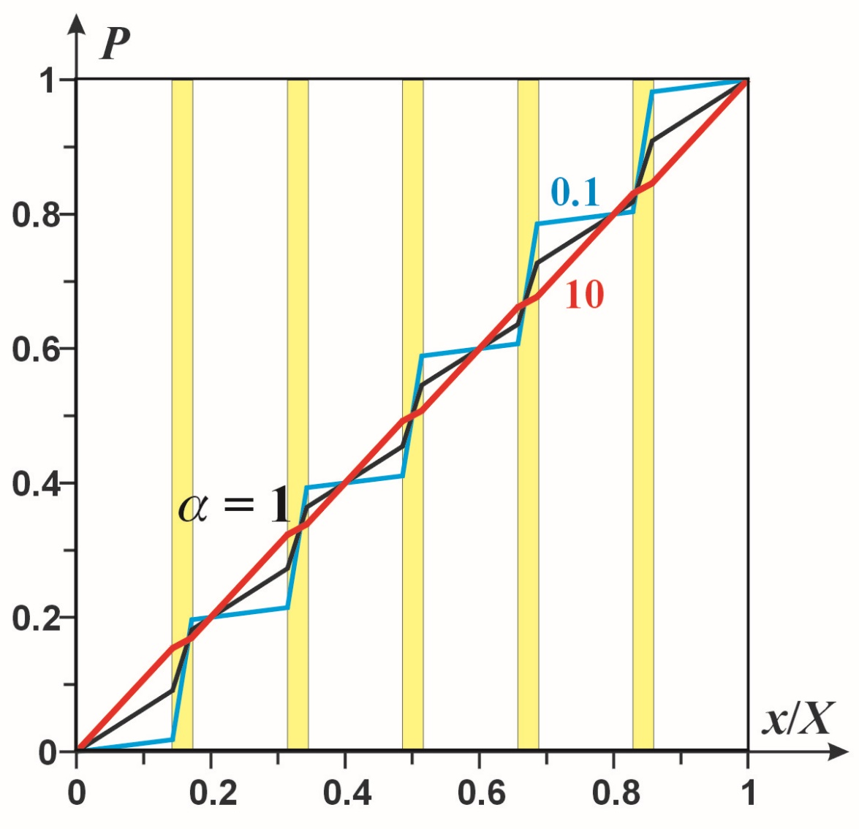
2. Стационарное движение жидкости в регулярно-слоистой среде
Распределение давления в R

Slide 10
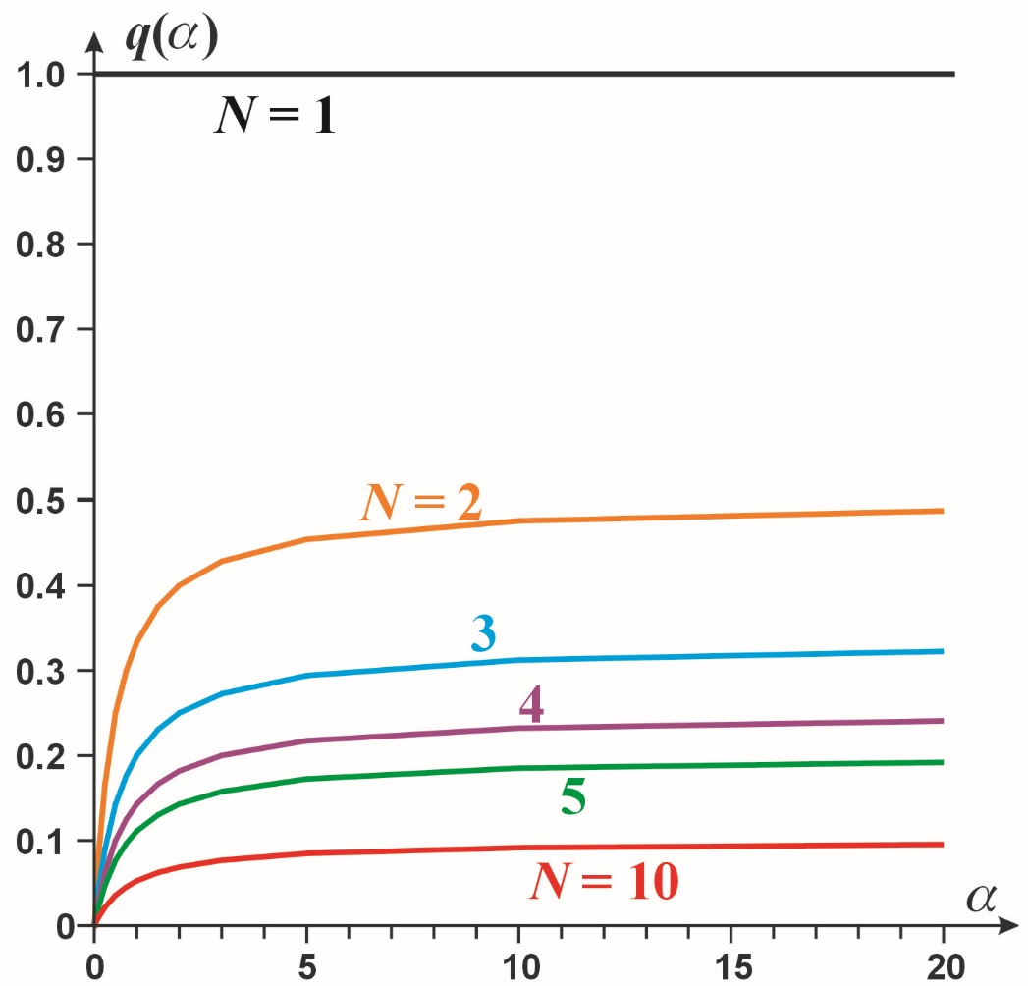
2. Стационарное движение жидкости в регулярно-слоистой среде
Зависимость относительного расхода q
от параметра a при различном числе слоев N

Slide 11
2. Стационарное движение жидкости в регулярно-слоистой среде
Как в эксперименте определить проницаемость
интерфейсной границы k_{J} между слоями
по зарегистрированному расходу Q*
при стационарном режиме фильтрации
$Q_{∗}=Q\left(N,α\right)=Q_{0}\frac{α}{\left(α+1\right)N−1} ⟹ k_{J}$=$k_{L}\frac{h}{H}\frac{(N−1)Q_{∗}}{Q_{0}−NQ_{∗}}$
Должны быть известны:
– толщина слоев H
– зависимость «мощности» интерфейсных границ h от внешнего напряжения s
– проницаемость слоев k_{L}
– число слоев N

Slide 12
3. Экспериментальное определение зависимости проницаемости интерфейсных границ
от нормальных напряжений при стационарной фильтрации газа в регулярно-слоистом геоматериале.

Slide 13
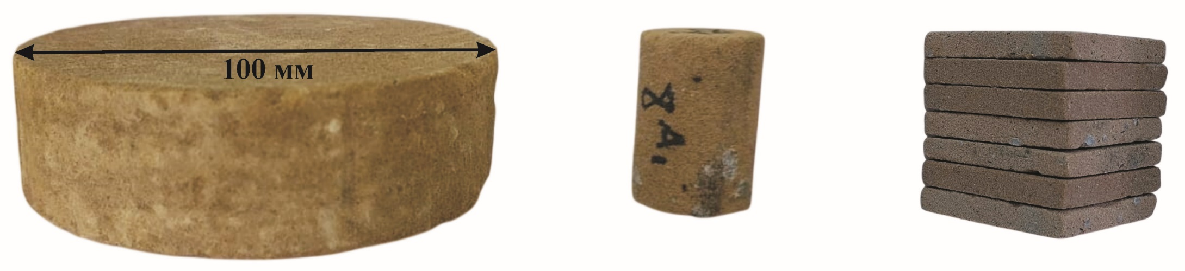
3. Определение зависимости проницаемости интерфейсных границ k_{J} от
нормальных напряжений при стационарной фильтрации газа
3.1. Определение уравнений состояния нарушений при нормальном сжатии слоистых образцов.
Образцы для проведения экспериментов
Полноразмерный керн
(средне-мелкозернистый песчаник
Мыльджинское нефтегазоконденсатное месторождение, Западная Сибирь)
Образец
D = 60 мм
для испытаний по ГОСТ
Набор пластин
65*75*10 мм
для компоновки слоистых образцов
Физические свойства песчаника:
модуль Юнга Е = 915 МПа
коэффициент Пуассона n = 0.18
предел прочности s_{с} = 4.8 МПа
проницаемость k_{L} = 1.38 Д
пористость j = 28%

Slide 14
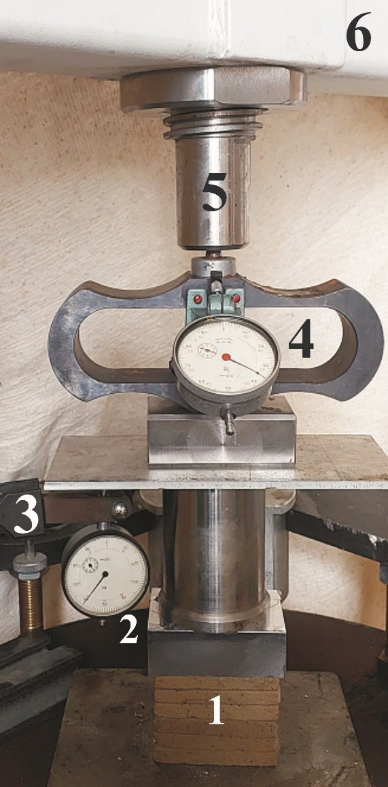
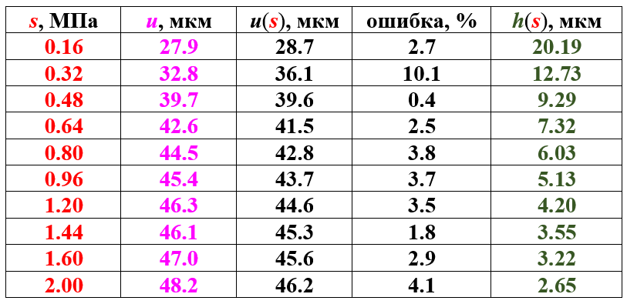
3. Определение зависимости проницаемости интерфейсных границ от
нормальных напряжений при стационарной фильтрации газа
3.1. Определение уравнений состояния нарушений при нормальном сжатии слоистых образцов.
Установка для деформационных
испытаний слоистых образцов
1. Образец из 6 пластин
2. Микрометр часового типа (точность 5 мкм)
3. Штатив
4. Динамометр
5. Шток нагружающего устройства
6. Рама нагружающего устройства
Результаты деформационных испытаний образца, скомпонованного из 6 пластин

Slide 15
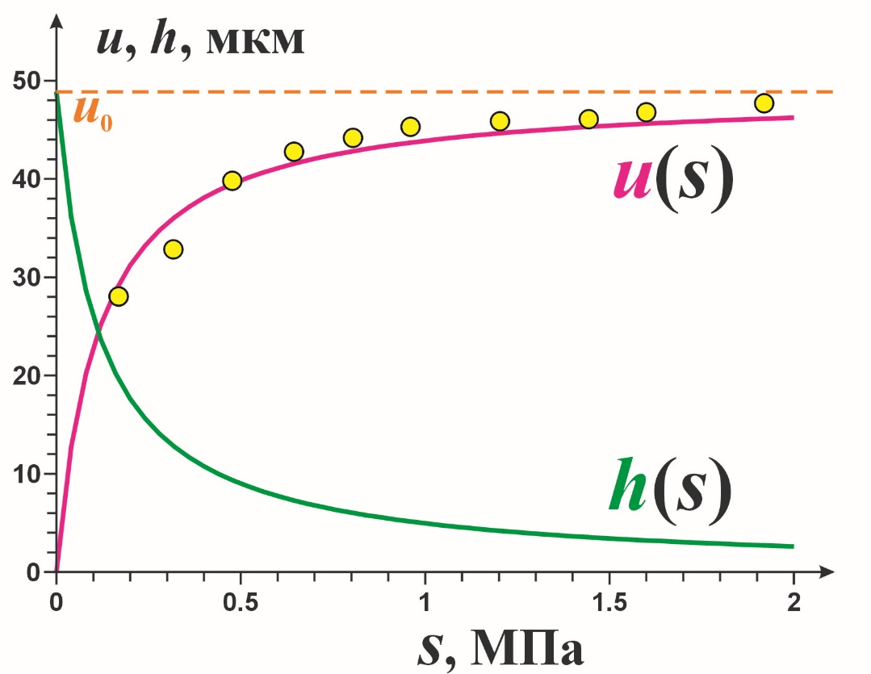
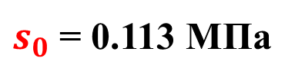

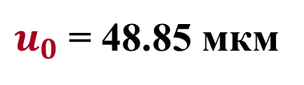



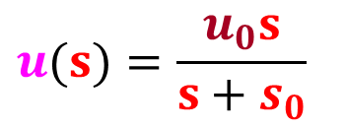

3. Определение зависимости проницаемости интерфейсных границ от
нормальных напряжений при стационарной фильтрации газа
3.1. Определение уравнений состояния нарушений при нормальном сжатии слоистых образцов.
ОПРЕДЕЛЯЩИЕ УРАВНЕНИЯ НАРУШЕНИЙ СПЛОШНОСТИ
ОПИСЫВАЮЩИЕ ДЕФОРМИРОВАНИЕ В НАПРАВЛЕНИИ, ОРТОГОНАЛЬНОМ ПЛОСКОСТИ НАПЛАСТОВАНИЯ
экспериментальные данные ( s , $u$)
Аппроксимирующая функция
(N. Barton, 1986)
$$u(s)=\frac{u_{0}s}{s+s_{0}}$$
$u_{0}$ = 48.85 мкм
$s −$ нормальное напряжение
$u −$ конвергенция берегов нарушения
$s_{0}$ = 0.113 МПа
$u_{0}−$ предельное сближение берегов
$h=u_{0}−u(s)−$ раскрытие нарушения

Slide 16
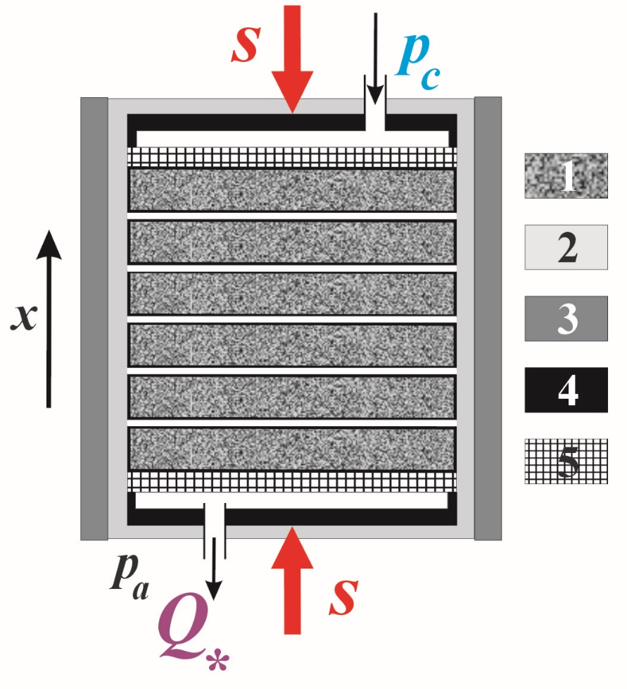
3. Определение зависимости проницаемости интерфейсных границ от
нормальных напряжений при стационарной фильтрации газа
3.2. Стационарные фильтрационные испытания.
Схема
фильтрационных испытаний
1. Образец
2. Изолирующая манжета
3. Герметичная камера
4. Пуансоны
5. Перфорированная пластина
Входные и выходные параметры
s – внешнее напряжение
s = 0.16, 0.32, 0.48, 0.80, 1.12, 1.52, 2.00 МПа
p_{c} – входное давление газа
p_{c} = 0.105, 0.110, 0.115, 0.120, 0.125, 0.130 МПа
Q* = Q(s, p_{c}) – регистрируемый расход

Slide 17
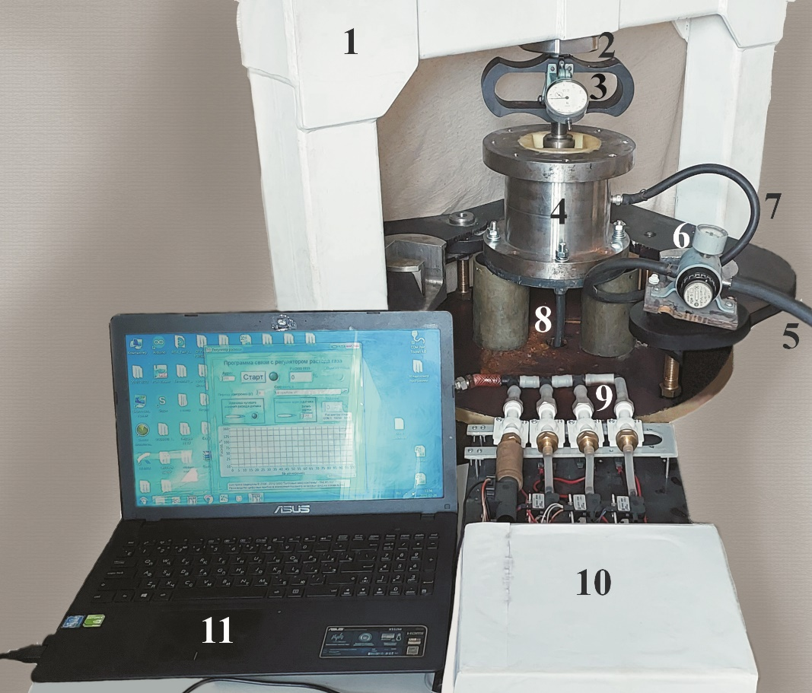
3. Определение зависимости проницаемости интерфейсных границ от
нормальных напряжений при стационарной фильтрации газа
3.2. Стационарные фильтрационные испытания.
Установка
для фильтрационных испытаний образцов
при движении газа «вкрест напластования»
1. Рама нагружающего устройства
2. Шток нагружающего устройства
3. Динамометр
4. Герметичная камера с образцом
5. Магистраль компрессора
6. Манометр входного давления p_{c}
7. Входная магистраль
8. Выходная магистраль
9. Расходомеры (0.05, 0.2, 2 и 20 л/мин)
10. Блок управления
11. РС

Slide 18
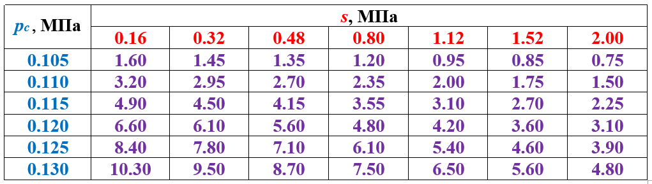
3. Определение зависимости проницаемости интерфейсных границ от
нормальных напряжений при стационарной фильтрации газа
3.2. Стационарные фильтрационные испытания.
Результаты фильтрационных экспериментов:
зарегистрированный расход Q* = Q(s, p_{c})
при различных внешнем напряжении s и входном давлении газа p_{c}

Slide 19

3. Определение зависимости проницаемости интерфейсных границ от
нормальных напряжений при стационарной фильтрации газа
3.3. Интерпретация данных экспериментов
Стационарная фильтрация газа (g = 1)
Распределение давления в R
Условия сопряжения
на внутренних (интерфейсных) границах
Непрерывность давления и Равенство расходов
Расход на «выходе» из R
Удельная проницаемость нарушения:
«проницаемость на единицу толщины»
$$l_{J}=\frac{k_{J}}{h}$$

Slide 20
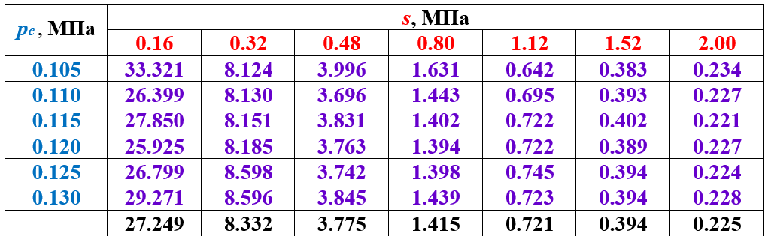
3. Определение зависимости проницаемости интерфейсных границ от
нормальных напряжений при стационарной фильтрации газа
3.3. Интерпретация данных экспериментов
Интерпретация результатов фильтрационных экспериментов:
проницаемость интерфейсных границ k_{J} (Д) при различном
внешнем напряжении s и входном давлении газа p_{c}

Slide 21
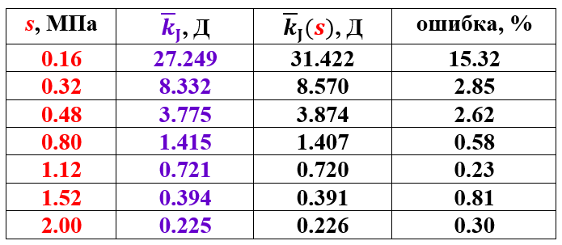
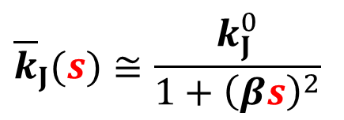
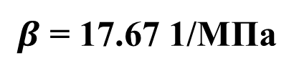
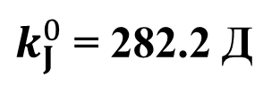
3. Определение зависимости проницаемости интерфейсных границ k_{J} от
нормальных напряжений при стационарной фильтрации газа
3.3. Интерпретация данных экспериментов
Интерпретация результатов фильтрационных экспериментов:
определение зависимости проницаемости интерфейсных границ k_{J}
от внешнего нормального напряжения s
Эмпирическая зависимость проницаемости от напряжений
$${\overline{k}}_{J}(s)≅\frac{k_{J}^{0}}{1+{\left(βs\right)}^{2}}$$
$k_{J}^{0}$ = 282.2 Д
$β$ = 17.67 1/МПа

Slide 22
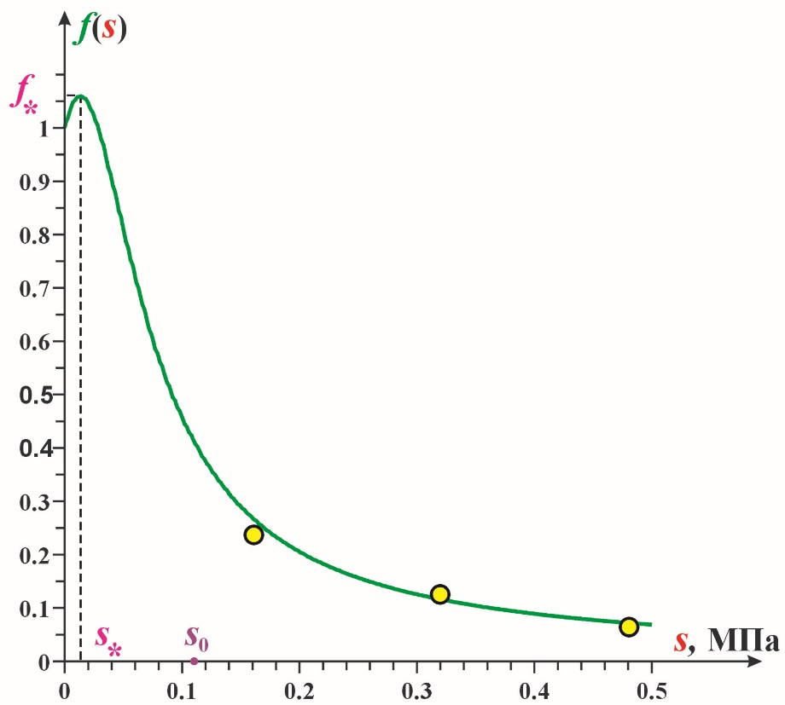

3. Определение зависимости проницаемости интерфейсных границ от
нормальных напряжений при стационарной фильтрации газа
3.3. Интерпретация данных экспериментов
Интерпретация результатов фильтрационных экспериментов:
зависимость удельной проницаемости интерфейсных границ l_{J}
от внешнего нормального напряжения s
$$l_{J}\left(s\right)=\frac{k_{J}\left(s\right)}{h\left(s\right)}=\frac{k_{J}^{0}}{u_{0}}f\left(s\right) f\left(s\right)=\frac{s+s_{0}}{s_{0}\left[1+{\left(βs\right)}^{2}\right]}$$
Эмпирическая зависимость удельной проницаемости от напряжений

Slide 23
ЗАКЛЮЧЕНИЕ
Предложен и апробирован в лабораторных условиях метод определения проницаемости горных пород с нарушениями сплошности при движении потока флюида вкрест простирания последних, позволяющий исследовать фильтрационные свойства геосред, структурные элементы которых обладают резко различающимися в одном из измерений геометрическими размерами и транспортными свойствами.
Эксперименты показали, что при нормальном нагружении удельная проницаемость нарушений сначала незначительно возрастает, а затем убывает обратно пропорционально квадрату приложенного напряжения. Установлено, что при движении флюида вкрест простирания нарушений зависимость проницаемости от нормального напряжения хорошо аппроксимируется двухпараметрической рациональной функцией.
Дальнейшие усилия должны быть направлены:
на модификацию разработанного подхода для исследования фильтрационно-емкостных свойств квазиоднородных геоматериалов и горных пород с тонкими прослоями, а также нарушений сплошности с материалом-заполнителем.

